Slide 1
outer tracker 方案和成本估算 （以LGAD为例 ）
严雄波，魏微，胡俊，史欣，梁志均

Slide 2
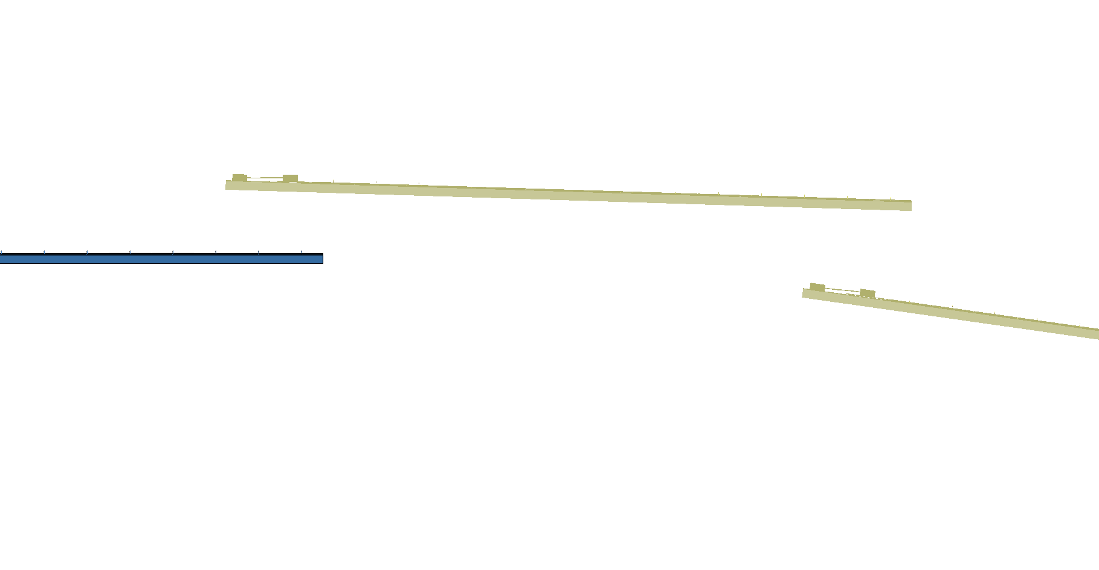
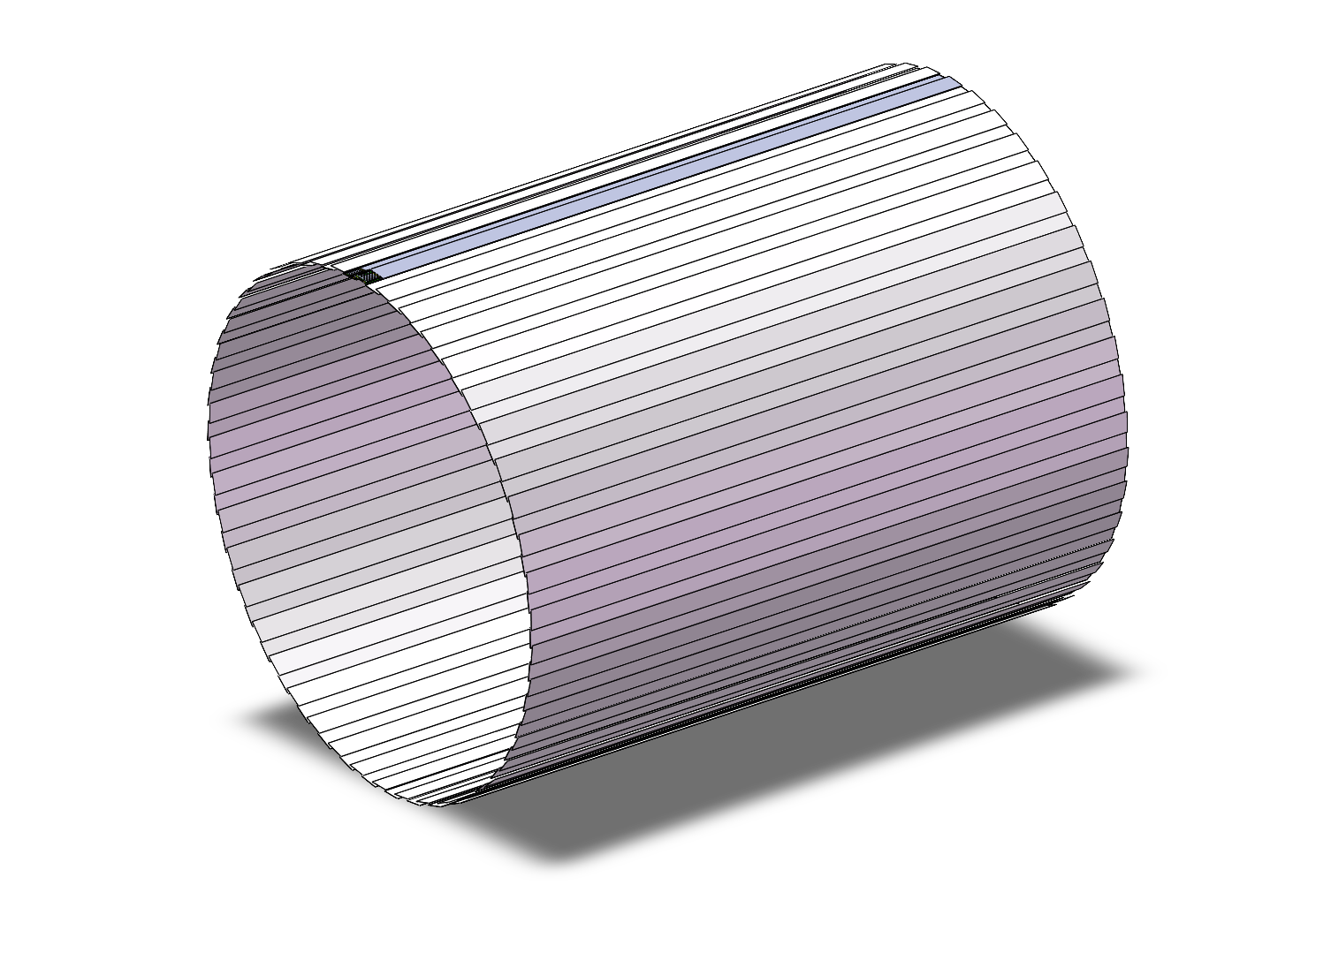
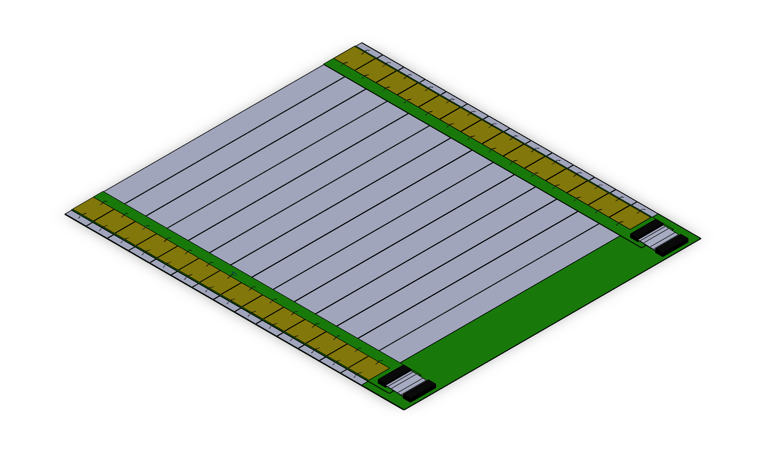
Arrangement of the ToF with strip LGAD
One layer:
90 ladders，45 ladders each side,
42 modules/ladder
22 ASIC/module
128 channels/ASIC
Total modules needed：
45 *2*42 = 3780 modules
One layer ToF
R= 1800 mm
H～5800mm
Ladder
Module
140mm x 160mm
11 ASICs
0.1mm
160
11 ASICs
140
70mm

Slide 3
LGAD Barrel
 | LGAD
信息需求 | TOA，TOT，给触发？
Area (m²) | ~ 70
Granularity | 70mm × 0.1mm (10平方厘米，每个芯片128道）
Capacitance | ~10 pF
Charge | >15fC
Channel number | ~ 1×10⁷ (10644480)
Module assembly | Wire bonding at strip
MIP Time resolution | ~50 ps
Spatial resolution | ~ 10 μm
Number of Module | 3780 (14cm*14cm)
Number of channels per module | 2816 (22 芯片，128道）
Data size | 16 bit (9 TOT, 7 TOA) + channel(7bit, 128) +bunch ID(8bit) + chip ID (4-5 bit) ~40-48 bits
Event rate | 5Hz/ cm2
散热/功耗上限 | ?

Slide 4
LGAD方案
光纤，电源线
光纤，电源线
二级汇总
6 staves
总长：5880mm
980mm
7modules
LGAD
PCB
ASIC
一级汇总、供电
柔性板
二级
汇总板
Power, HV, clk，data,control
柔性板
供电，光纤

Slide 5
系统方案
LGAD
数据汇总及传输，LpGBT，光纤
高压(<800V)及控制:单独高压控制，低压转高压
触发？
Si Strip
数据汇总及传输，LpGBT，光纤
高压(500V)及控制:同一高压，单独开关控制
触发?
信号读出+一级汇总
二级汇总
PoLs
1.2/2.5V
PoL
48V/24V
LGAD/Si Strip
BEC
数据汇总
LpGBT/
LpGBT_like
Ctr，clk
22 ASICs
data
7 HVs& Ctr/SWs
LV
数据汇总芯片，自研
若没有可用的高压模块，直接每个module通过电缆给高压
若LpGBT无法采购，自研LpGBT_like芯片系列

Slide 6
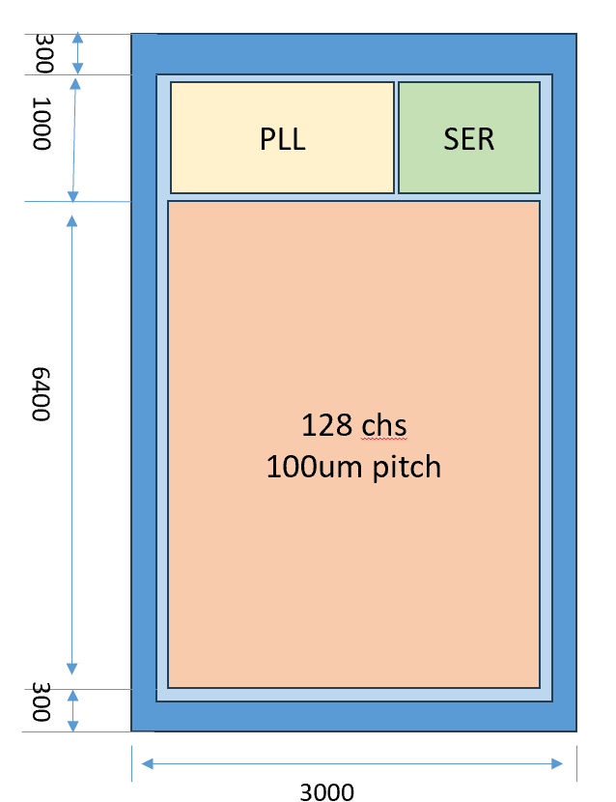
Si Trip VS. LGAD Data rate
 | ASIC chs /chip | Chips /module | Modules /stave | Staves /ladder | ladder | Total chip N | Total ch | Data rate/chip | Data bits | Data rate/stave | Total data rate
LGAD | 128 | 22 | 7 | 6 | 90 | 84K/39 wafer | 10644480 | 50Hz | 48 bit | 370Kbps | 200Mbps
工艺：55nm
芯片尺寸：8mm*3mm
12寸wafer产量（yield 90%）：2200 chips

Slide 7
Cost （LGAD）
Items | Unit | Unit cost (RMB) | Quantity Module*stave*ladder | 自研成本 | Total cost (10k RMB)
FEE板PCB | 块 |  | 7*6*90=3780 |  | 50
FEE ASIC（8mm*3mm） | 通道 |  | 1.06E7/8.7E6 | 360 | 78(流片)+100（测试）（39 wafer）
PoL for module | 个 | 100? | 3780 |  | 38
数据汇总芯片（module） |  |  | 3780 | 300
汇总版+柔性板 | 块 |  | 1*6*90=540 |  | 50
PoL for slave | 个 | 100？ | 540 |  | 6
高压模块（300V） | 个 | ？ | 3780 | 300
高压控制模块 | 个 | 50 | 3780 | 300 | 20
LpGBT_like LpGBT | 个 个 | 200？ | 540 | 500 | 10
光纤 | 根（20m） | 200 | 540 |  | 10
Connector（光纤） | 对 | 2000 | 540 |  | 110
Connector（柔性板） | 对（1m） | 100 | 3780 |  | 40
Cables(1LV+10HV) | 根（20m） | 400 | 540 |  | 22
Total |  |  |  |  | 514
ASIC价格根据 SMIC 55nm计算，工程批价格360万，量产后价格2万/wafer
不含封装和打线

Slide 8
Si Strip Barrel
 | Si Strip
信息需求 | 击中，触发？
Area (m²) | ~66
Granularity | 100mm ×0.075mm
Capacitance | 2pF？
Charge | 6 fC
Channel number | 8.5× 10⁶
Module assembly | wire bonding
MIP Time resolution
Spatial resolution
Number of Module | 6610
Number of channels per module | 1280
Data size | Hit +channel(7bit, 128) +bunch ID(8bit) + chip ID (4-5 bit) ~32 bit
Event rate | 0.1Hz/条
散热/功耗上限 | ？

Slide 9
Si Strip方案
光纤，电源线
光纤，电源线
二级汇总
6 staves
总长：6000mm
1000mm
10modules
Si strip
PCB
ASIC
一级汇总、供电
柔性板
二级
汇总板
Power, HV, data,control
柔性板
供电，光纤

Slide 10
Si Trip Data rate
 | ASIC chs /chip | Chips /module | Modules /stave | Staves /ladder | ladder | Total chip N | Total ch | Data rate/chip | Data bits | Data rate/stave | Total data rate
Si Strip | 128 | 10 | 10 | 6 | 114 | 67K/25 wafer | 8,460,800 | 12.8Hz | 32 bit | 41Kbps | 27Mbps
300
PLL
SER
1000
工艺：55nm
芯片尺寸：6.4mm*3mm
12寸wafer产量（yield 90%）：2700 chips
128chs
75um pitch
4800
300
3000

Slide 11
Cost （Si Strip）
Items | Unit | Unit cost (RMB) | Quantity Module*stave*ladder | 自研成本 | 量产 成本 (10k RMB)
FEE板PCB | 块 |  | 10*6*114=6840 |  | 50
FEE ASIC（6.4mm*3mm） | 通道 |  | 8.7E6 | 360 | 50(流片)+100（测试）(不含封装,打线) （25 wafer）
POL for module | 个 | 100? | 6840 |  | 69
数据汇总芯片 ( module） | 片 |  | 6840 | 300
汇总版+柔性板(1m) | 块 |  | 1*6*114=684 |  | 50
POL for slave | 个 | 100？ | 684 |  | 7
高压开关 | 个 | ？ | 6840 | 300
LpGBT_like及接口 LpGBT | 个 | 200 | 684 | 500 | 14
光纤 | 根 | 200 | 684 |  | 14
Connector（光纤） | 对 | 2000 | 684 |  | 140
Connector（柔性板） | 对 | 100 | 6840 |  | 70
Cables(1 LV+7HV) | 根(20m) | 400 | 684 |  | 28
Total |  |  |  |  | 592
高压开关：PGA26E19BA停产
ASIC价格根据 SMIC 55nm 12 inch wafer计算，工程批360万+2万/片wafer

Slide 12
Backup

Slide 13
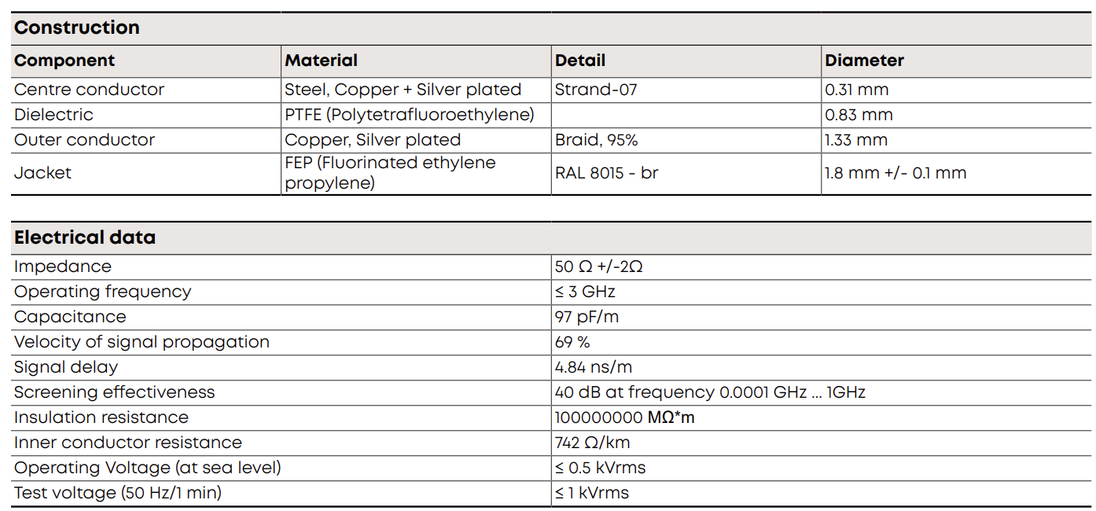
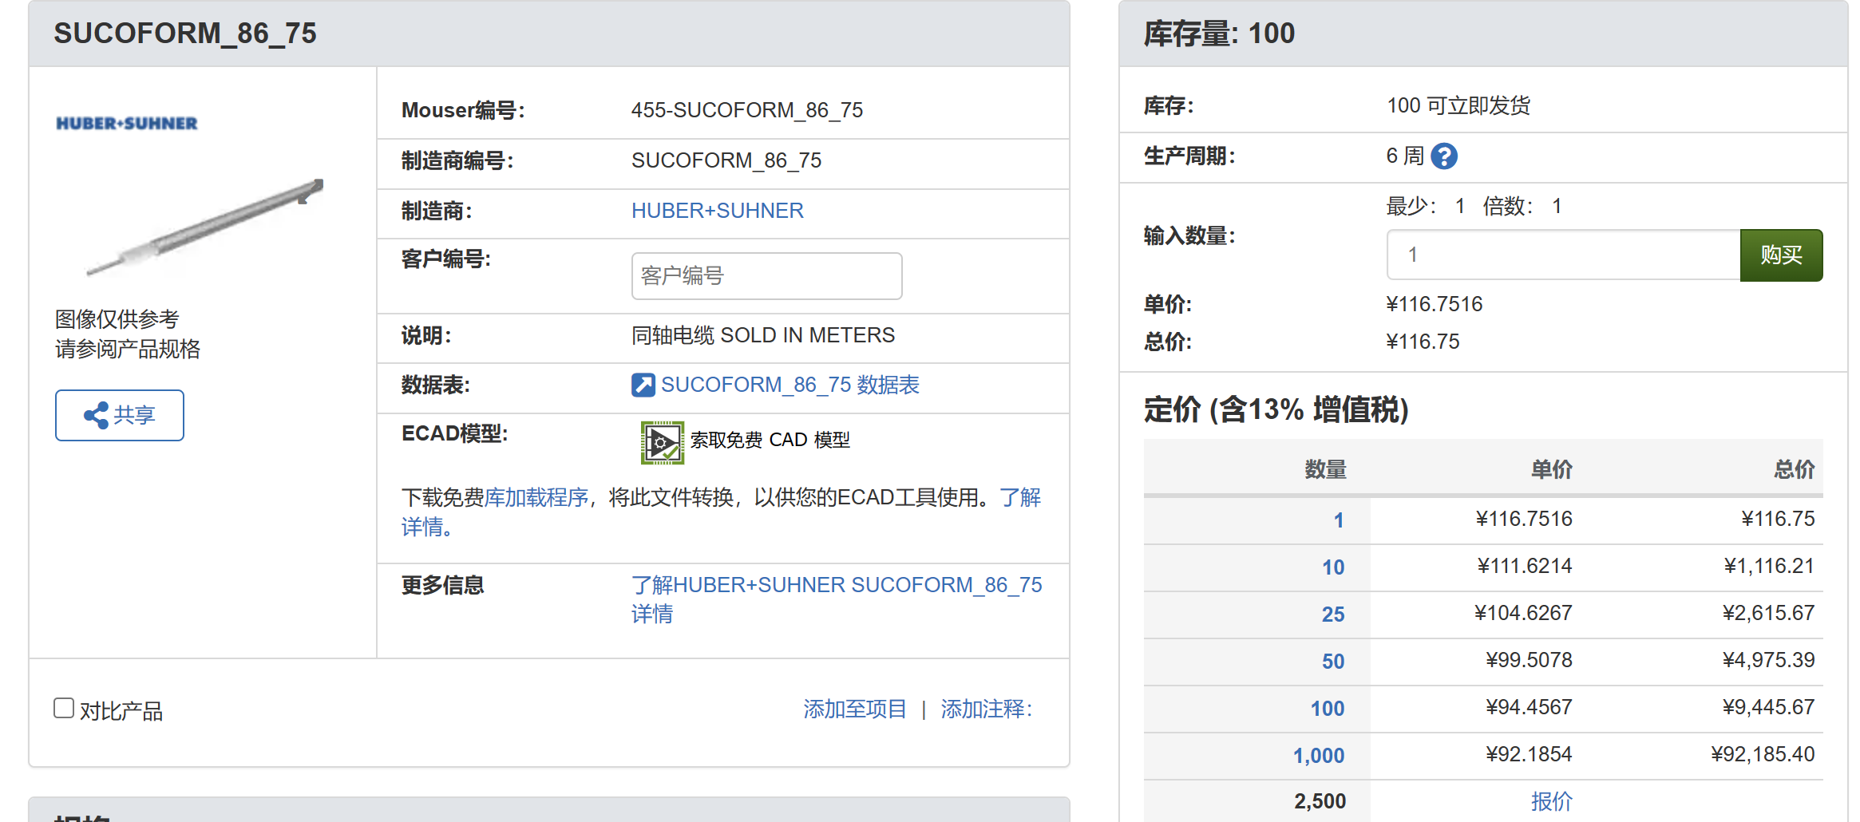
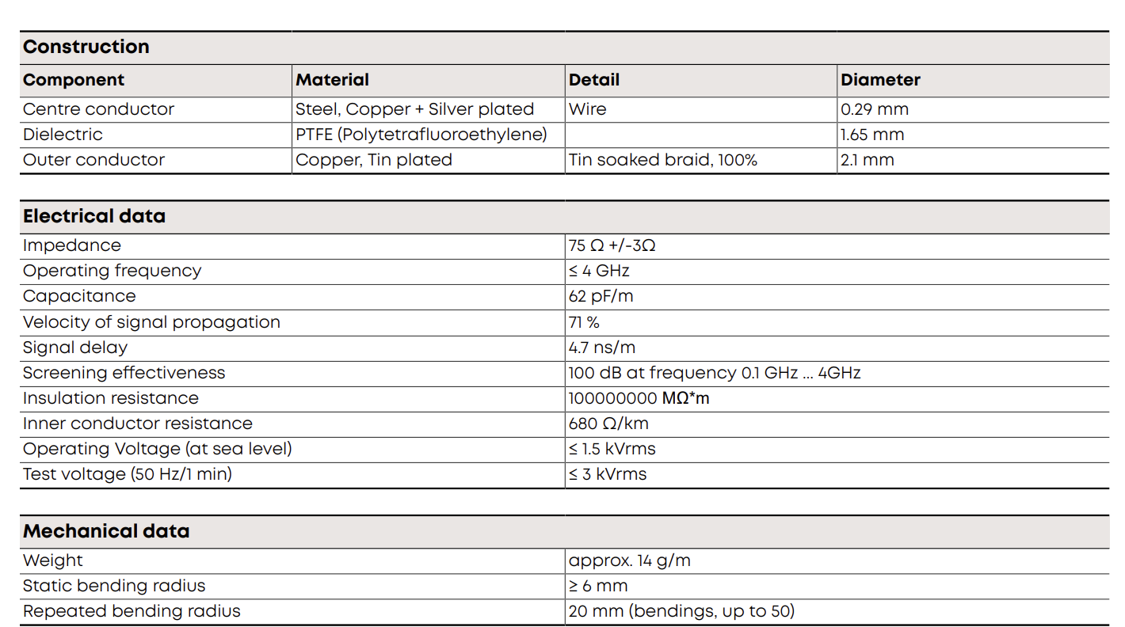
高压电缆：外径>1.8mm

Slide 14
300
PLL
SER
1000
300
128 chs
100um pitch
PLL
SER
1000
128chs
75um pitch
6400
4800
300
300
3000
3000
工艺：55nm
芯片尺寸：8mm*3mm
12寸wafer产量（yield 90%）：2200 chips
工艺：55nm
芯片尺寸：6.4mm*3mm
12寸wafer产量（yield 90%）：2700 chips

